Slide 1
Git Branch Strategy
송서현 주임

Slide 2
Git repository 이해
Local 저장소
Remote 저장소
Working Directory
Staging Area(index)
.git directory (Repository)
Remote repository
git add
git commit
git push
git merge
git fetch
git pull
git stash
git stash pop
stash2
stash1
Stash stack

Slide 3
Branch종류
Branch종류
Master branch
제품으로 출시될 수 있는 브랜치
배포(release)이력 관리하기 위해 사용. 즉, 배포 가능한 상태만을 관리
Develop branch
다음 출시 버전을 개발하는 브랜치
기능 개발을 위해 브랜치들을 병합하기 위해 사용. 즉, 모든 기능이 추가되고 버그가 수정되어 배포 가능한 안정적인 상태라면 develop브랜치를 master브랜치에 병합
평소에는 이 브랜치를 기반으로 개발 진행
Feature branch
기능을 개발하는 브랜치
Feature브랜치는 새로운 기능 개발 및 버그 수정이 필요할 때마다 ‘develop’브랜치로 부터 분기함
Feature브랜치에서의 작업은 기본적으로 공유할 필요 없기 때문에 자신의 로컬 저장서에서 관리
개발이 완료되면 develop브랜치로 병합(merge)하여 다른 사람들과 공유
더 이상 필요하지 않은 feature브랜치는 삭제

Slide 4
Branch종류
Release branch
이번 출시버전을 개발하는 브랜치
배포를 위한 전용 브랜치 사용
배포를 준비하는 동안 다음 배포를 위한 개발을 계속 할 수 있다. 즉, 딱딱 끊어지는 개발 단계 정의하기에 좋음
Hotfix branch
출시 버전에서 발생한 버그를 수정하는 브랜치
배포한 버전에 긴급하게 수정을 해야 하는 필요가 있을 경우 master브랜치에서 분기하는 브랜치
Develop브랜치에서 문제가 되는 부분을 수정하여 배포 가능한 버전을 만들기에 시간이 많이 소요되고 안정성을 보장하기도 어려우므로 maste브랜치에서 직접 브랜치를 만들어 필요한 부분만 수정한 후 master브랜치에 병합하여 이를 배포함

Slide 5
Zero Branch Strategy
Zero Branch Strategy
MASTER
기본 워크플로우. Master에 직접 커밋하고 빌드하는 분기만 있음
특징
작고 단순한 프로젝트
업데이트가 거의 필요하지 않는 프로젝트
단독 개발자가 관리
단점
협업 시 다중 병합 출동 발생할 수 있음
여러 기능 동시에 개발하고 문제해결 불가능
기능제거 및 복원 작업이 어려움
버전관리 문제

Slide 6
Develop Branch Strategy
Develop Branch Strategy
MASTER
DEVELOP
모든 작업은 develop 브랜치에 먼저 커밋함. 새로운 작업을 테스트 해볼 수 있는 안전한 장소
장점
간단한 구현
Develop 브랜치에서 테스트 작업을 수행하여 master가 안정적이게 유지됨
기능이 수행되는 동안 master브랜치에서 언제든지 hotfix수행될 수 있음
단점
여러 기능을 동시에 개발할 수 없음
한 명의 개발자(최대 2명)만 프로젝트에서 적극적으로 작업할 수 있음
Develop브랜치만 사용하여 기능을 삭제하고 복구하는 것이 어려움

Slide 7
Feature Branch Strategy(Github flow)
Feature Branch Strategy(Github flow)
MASTER
FEATURE
FEATURE
새 기능을 개발할 때마다 새 분기를 설정. 문제가 발생한 경우 해당 지점에서 언제든지 hotfix 가능 개발자는 master브랜치에 병합하기 전에 먼저 mater에서 최신 수정 사항을 가져와야 함 master언제든지 배포가능해야함
장점
여러 명의 개발자가 여러 기능을 동시에 작업 가능
쉽게 기능을 제거하고 복원할 수 있음
각 개발자가 작업 중인 내용을 쉽게 추적가능
단점
기능 구현이 개발되지 않은 다른 기능에 종속되는 상황에서 기능 동시 개발 어려움
모든 종속 기능이 완료될 때까지 기능을 master로 푸시할 수 없음

Slide 8
Gitflow Branch Strategy
Gitflow Branch Strategy
MASTER
DEVELOP
FEATURE
FEATURE
“Develop”과 “Feature” 분기 작업 흐름을 결합하여 서로의 단점을 제거할 수 있음 상황에 맞게 release브랜치와 hotfix브랜치 추가하여 사용가능 소프트웨어 버전 관리가 필요한 앱이나 솔루션, public API에 적합한 워크플로우
장점
복잡한 프로젝트를 수행하는 대규모 팀에 적합
활성기능을 추적하기 쉽고 릴리즈를 구성하기 쉬움
단점
작은 프로젝트에는 과함

Slide 9
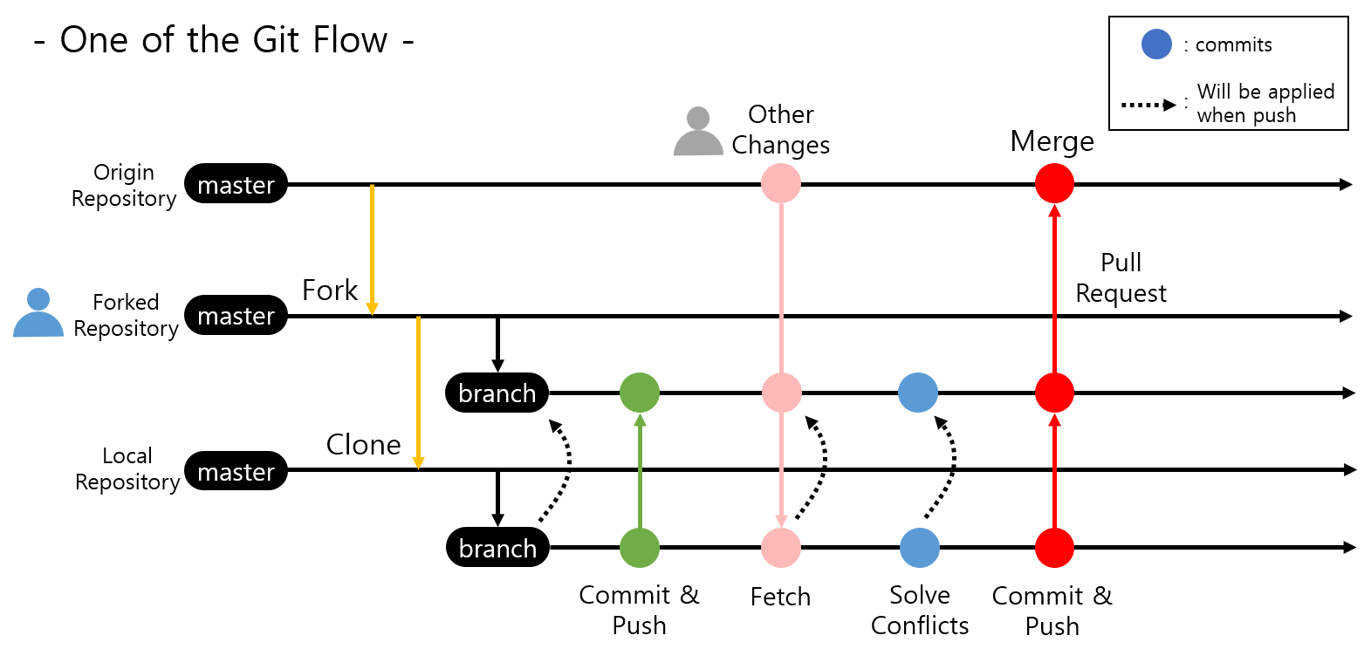
One of the Git Flow
Fork -> Clone -> Local Repo에 원본(Upstream) Repo 등록 -> Branch -> Commit & Push -> Fetch -> Solve Conflicts -> Commit & Push -> Pull Request
Fork Fork란 타인 소유의(또는 공동소유의) 프로젝트 소스와 커밋내역, 브랜치 등 원격저장소를 그대로 복사하여 내소유의 새로운 원격저장소를 생성하는 기능이다. Fork한 저장소는 내 소유이므로 내 마음대로 소스를 수정할 수 있다. 이때 fork 저장소의 내용을 아무리 수정해도 원본 저장소에는 영향이 없다. 따라서 Fork저장소를 이용하면 깃 기능을 활용하여 소스를 수정할 수 있으면서도 원본 소스에 대한 무분별한 수정을 막을 수 있다. 이후 fork저장소의 수정 내역을 원본 소스로 업데이트하는 과정(pull request)를 거쳐야만 원본 소스에 수정 내역들이 반영된다.

Slide 10
One of the Git Flow
Git (원격 저장소)
Repository 1
(origin repository)
Repository 2 (forked repository)
fork
My computer(로컬저장소)
clone
origin
Repository 2 clone (local repository)
Clone 클론은 원격 저장소에 있는 프로젝트와 커밋 내역등을 로컬 저장소에 그대로 다운로드하는 기능이다.

